Slide 1
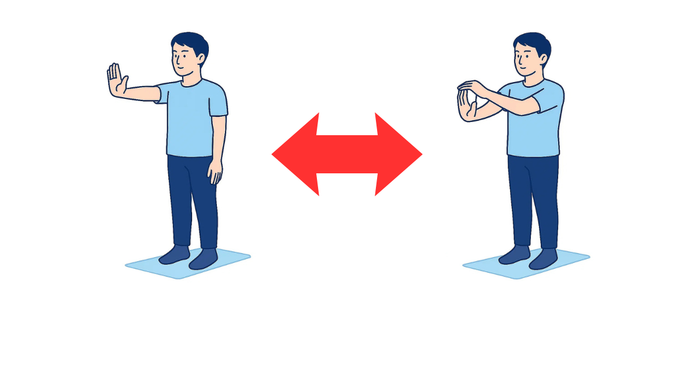
前腕ストレッチ
回数
左右 各30秒
手順
１
片方の腕を前に伸ばし、手のひらを前に向けます。
２
反対の手で指を把持し、手前にゆっくり引いて前腕を
伸ばします。
３
30秒ほどキープ。反対側も同じように行います。
末梢の筋肉を緩めると、肩の動きがスムーズになります。
呼吸を止めず、ゆっくり気持ちよく行いましょう。
◎
痛みが出たらすぐに止めましょう。
伸ばし過ぎず「イタ気持ちいい」手前まで。
!
目的：腕の筋肉を伸ばし、肩や腕のつっぱりをやわらげます。

Slide 2
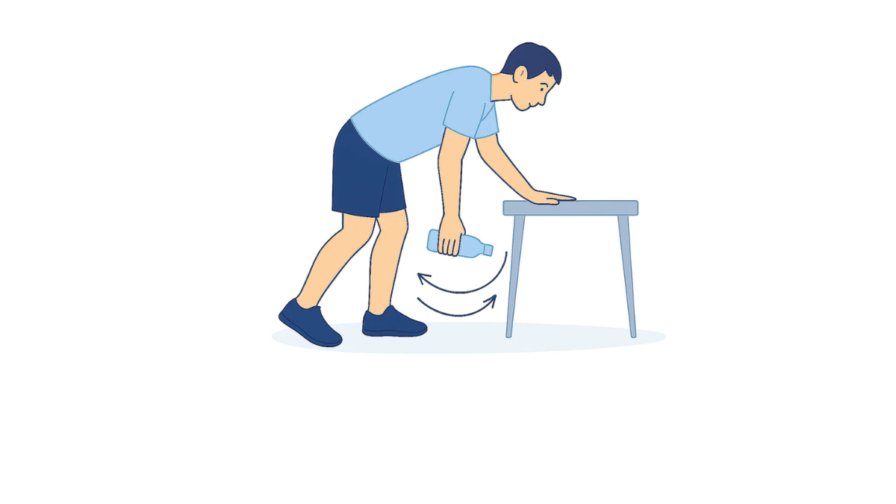
Codman振り子運動
回数
前後10 + 回し10
手順
１
テーブルに健側の手をつき、前かがみになります。
２
ペットボトルを持った手を、前後にぶらぶらと振ります。
３
続いて、小さく円を描くように動かします。
力を入れず、重力で振る感覚を大事にします。
腕の力で振ろうとせず、脱力するのがコツです。
!
目的：力を抜いて腕を揺らし、肩の痛みをやわらげます。

Slide 3
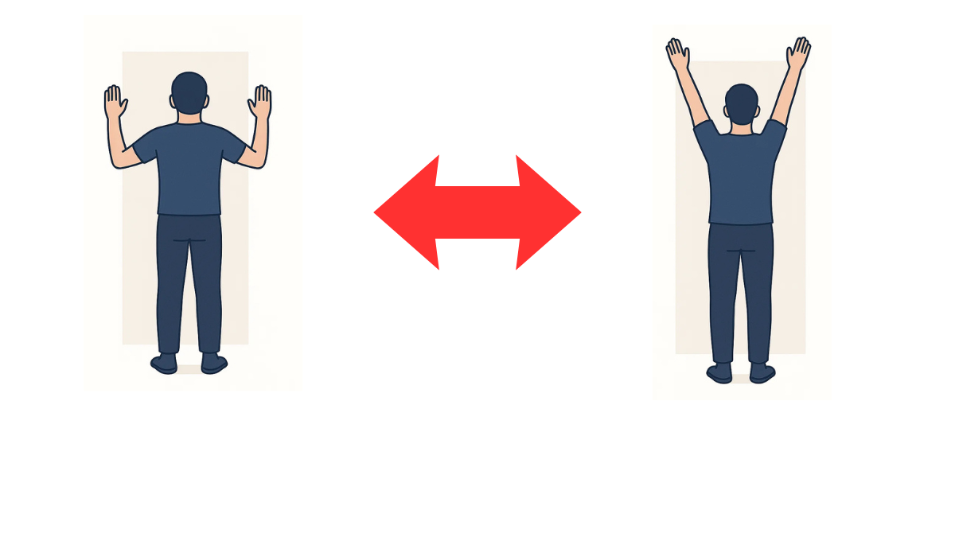
壁伝い挙上(ウォールクライム)
回数
左右 各10回
手順
１
壁に向かって立ち、指先を壁に添えます。
２
指先で壁を這わせて、 ゆっくり上へ登ります 。
昨日より1cmでも高くを目標に。
テープで印をつけると、変化が見えて励みになります。
◎
肩をすくめず、肩を下げたまま行いましょう。
強い痛みが出たら中止しましょう。
!
目的：壁を使って腕を上げ、肩の動く範囲を広げます。

Slide 4
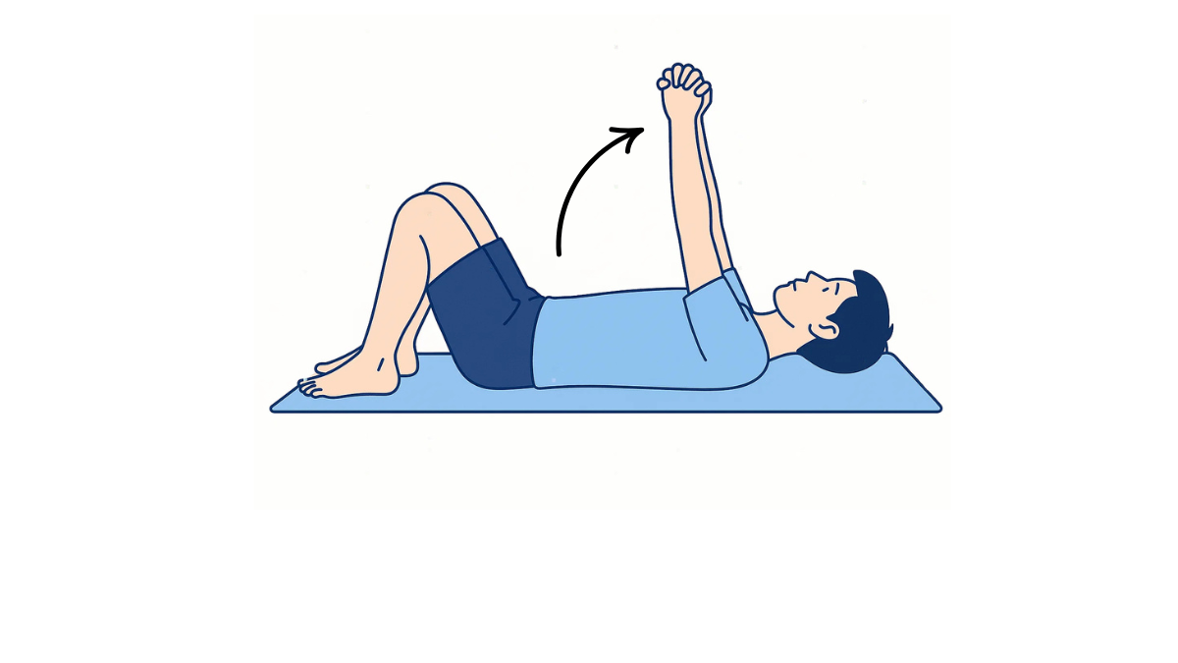
仰向けでタオル両手挙上
回数
10回 × 2セット
手順
１
仰向けに寝て、肘を伸ばした状態で両手を組みます。
２
肘を伸ばしたまま、両手を顔の前へゆっくり挙げます。
３
ゆっくり戻し、これを繰り返します。
健側でリードすると、痛い側も動きやすくなります。
無理のない範囲で痛みを誘発しないようにしましょう。
◎
目的：両手で支えて腕を上げ、肩の動きを取り戻します。

Slide 5
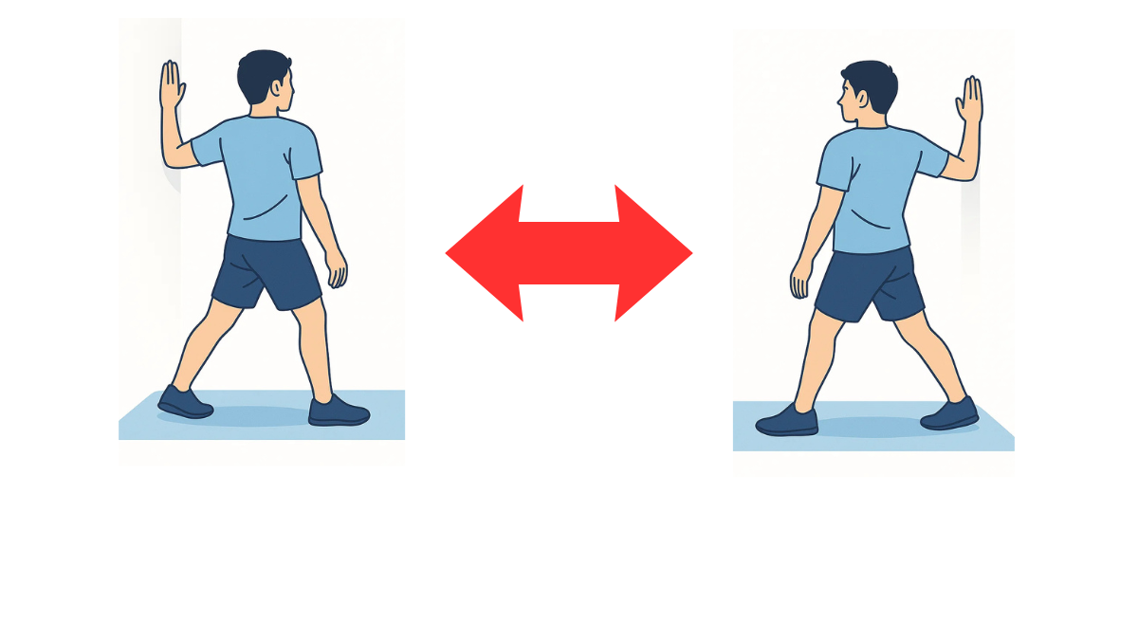
胸開きストレッチ
回数
30秒 × 左右2回
手順
１
壁の前に立ち、肘を90度に曲げて手と前腕を枠に
当てます。
片足を前に踏み出し、体を前に傾けて 胸の前側を
伸ばします。
２
胸の前の筋肉(大胸筋)が伸びている感覚を大事に。
猫背姿勢の改善にもつながります。
◎
肩に痛みが出たら、すぐに中止してください。
伸ばしすぎに注意しましょう。
!
目的：胸を開いて姿勢を整え、肩を動かしやすくします。

Slide 6
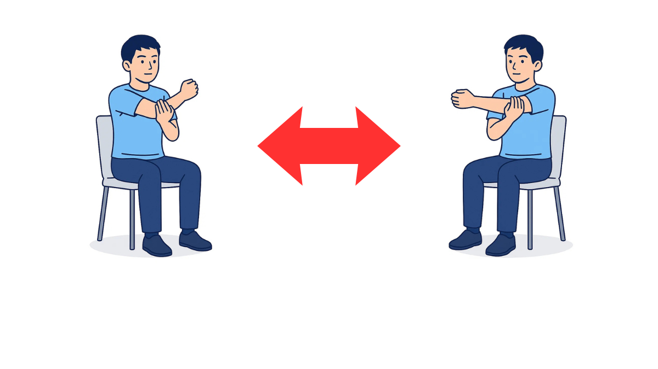
肩の水平内転ストレッチ
回数
30秒 × 左右2回
手順
１
片方の腕を胸の前に水平に伸ばします。
２
反対の手で、水平に伸ばした方の肘を
ゆっくり引き寄せます。
３
30秒キープしたら、反対側も同じように行います。
肩の後ろ側が伸びる感覚を大事に。
デスクワークの方にもおすすめのストレッチです。
◎
目的：肩の後ろを伸ばし、腕を反対側へ動かしやすくします。

Slide 7
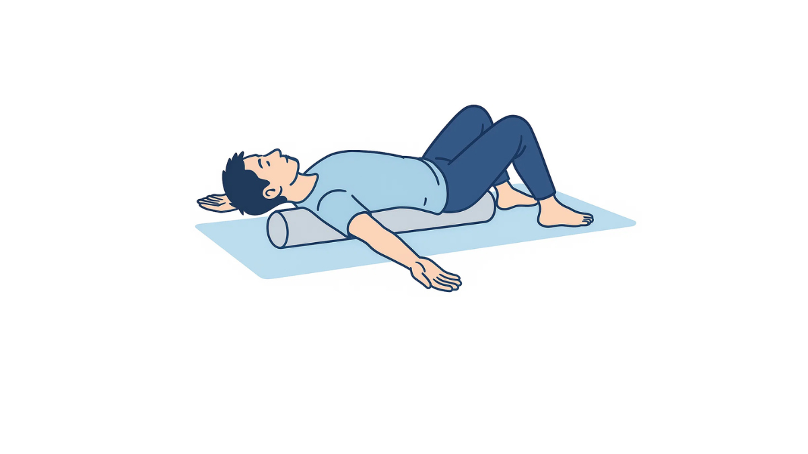
胸のストレッチ
回数
3分 × 1回
手順
１
ストレッチポールを 背骨に沿うように縦に置き、
仰向けに乗ります。
２
両手を広げて、ゆっくり深呼吸を繰り返します。
◎
胸が開き、肩が床に近づく感覚を味わいましょう。
猫背姿勢の改善にもつながります。
バランスを崩さないよう、ゆっくり乗り降りを。
腰が痛む方は膝を立てて行いましょう。
!
目的：胸の筋肉を伸ばし、巻き肩や肩のこりを防ぎます。

Slide 8
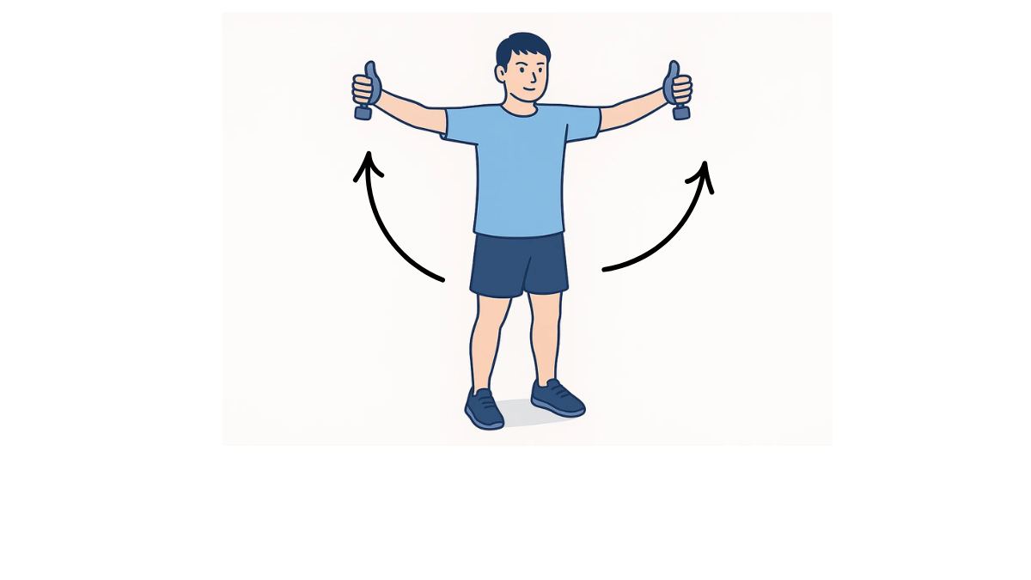
スキャプション(肩甲面挙上)
回数
10回 × 2セット
手順
１
軽いペットボトルを両手に持ちます。
２
体の斜め前45度へ、ゆっくり肩の高さまで挙げます。
◎
親指を上に向けて挙げる のがコツ。肩の深層筋(棘上筋)を鍛える動きです。
痛みが出たら負荷を弱くしたり休んでください。
水の量を減らしたり、何も持たずに始めてもOKです。
!
目的：肩を自然な向きで上げ、腕を使う力を取り戻します。

